Slide 1

Rubia Helena
Vitoria Sue

Slide 2

O QUE É A TECNOLOGIA ASSISTIVA?
Termo criado em 1988 nos Estados Unidos;
Designa todo arsenal de recursos e serviços que contribuem para ampliar habilidades funcionais a pessoas com deficiência;
Promovendo autonomia e inclusão.

Slide 3
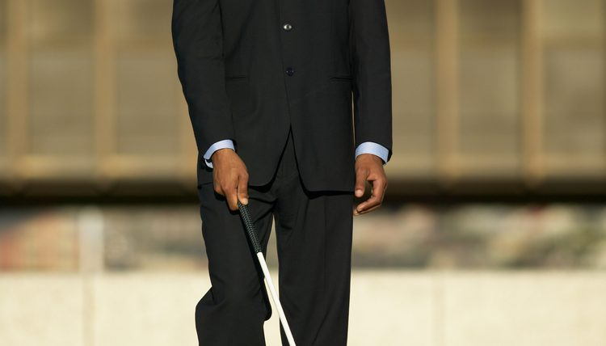
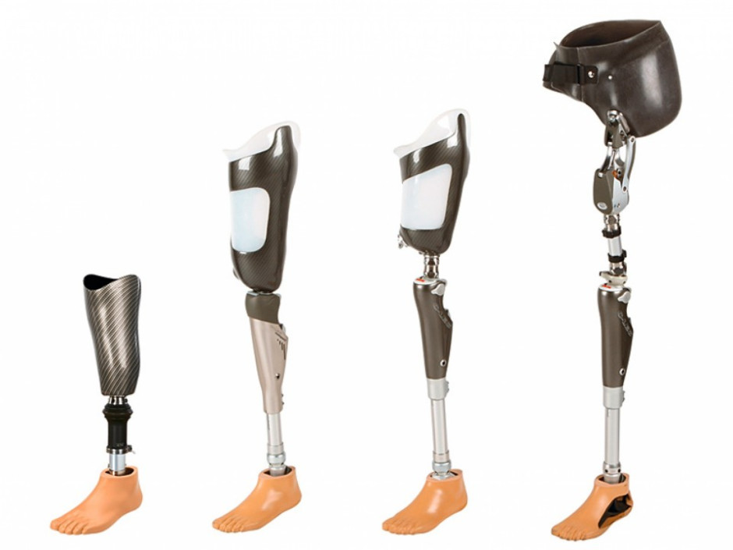
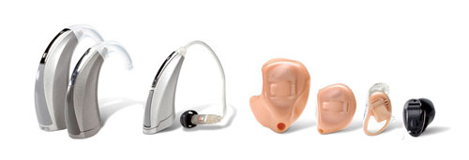

Slide 4
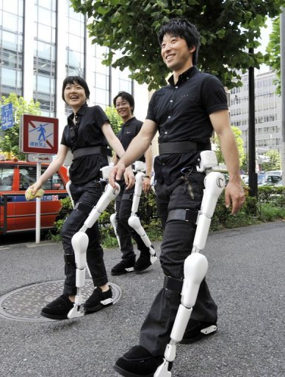
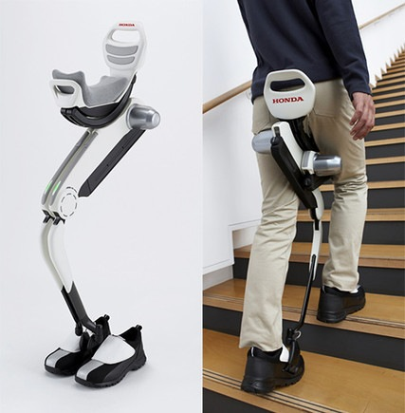

Slide 5
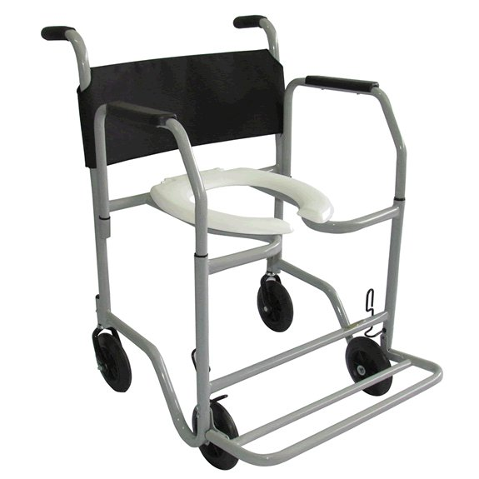
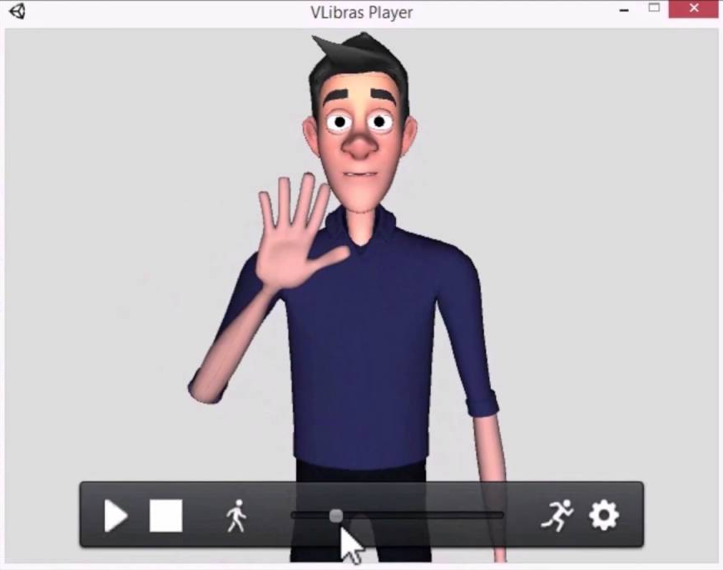
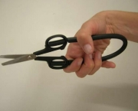
RECURSOS
Itens, equipamentos ou parte dele, produtos ou sistemas.

Slide 6
VLibras
Ministério do Planejamento;
Desenvolvimento e Gestão;
Secretaria de Tecnologia da Informação;
Universidade Federal da Paraíba;
Língua Brasileira de Sinais (LIBRAS);
Reduzir barreiras de comunicação e ampliar o acesso às informações.

Slide 7






SERVIÇOS
Auxiliam diretamente uma pessoa com deficiência a selecionar, comprar ou utilizar os recursos. São normalmente transdisciplinares envolvendo profissionais de diversas áreas.

Slide 8
O PORQUÊ DESSE TEMA?
?
?
?
?
?

Slide 9
360.000.000
9,7.000.000
5%
Deficientes auditivos no mundo
No Brasil- Censo IBGE 2010
Da população brasileira!

Slide 10
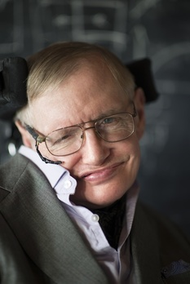
STEPHEN HAWKING E O ACAT
Físico teórico e cosmólogo britânico e um dos mais consagrados cientistas do século;
Diagnosticado com Esclerose Lateral Amiotrófica (ELA).
(08 de Janeiro de 1942 Inglaterra, Oxford)-
(14 de Março de 2018 Inglaterra, Cambridge)

Slide 11


Slide 12


Slide 13

TECLADO ASSISTIVO
Desenvolvido Visual Studio 2012- C#;
Capaz de emitir a escrita do usuário;
Destinado a portadores com alguma deficiência comunicativa;
Utiliza os conceitos realizados em sala.

Slide 14
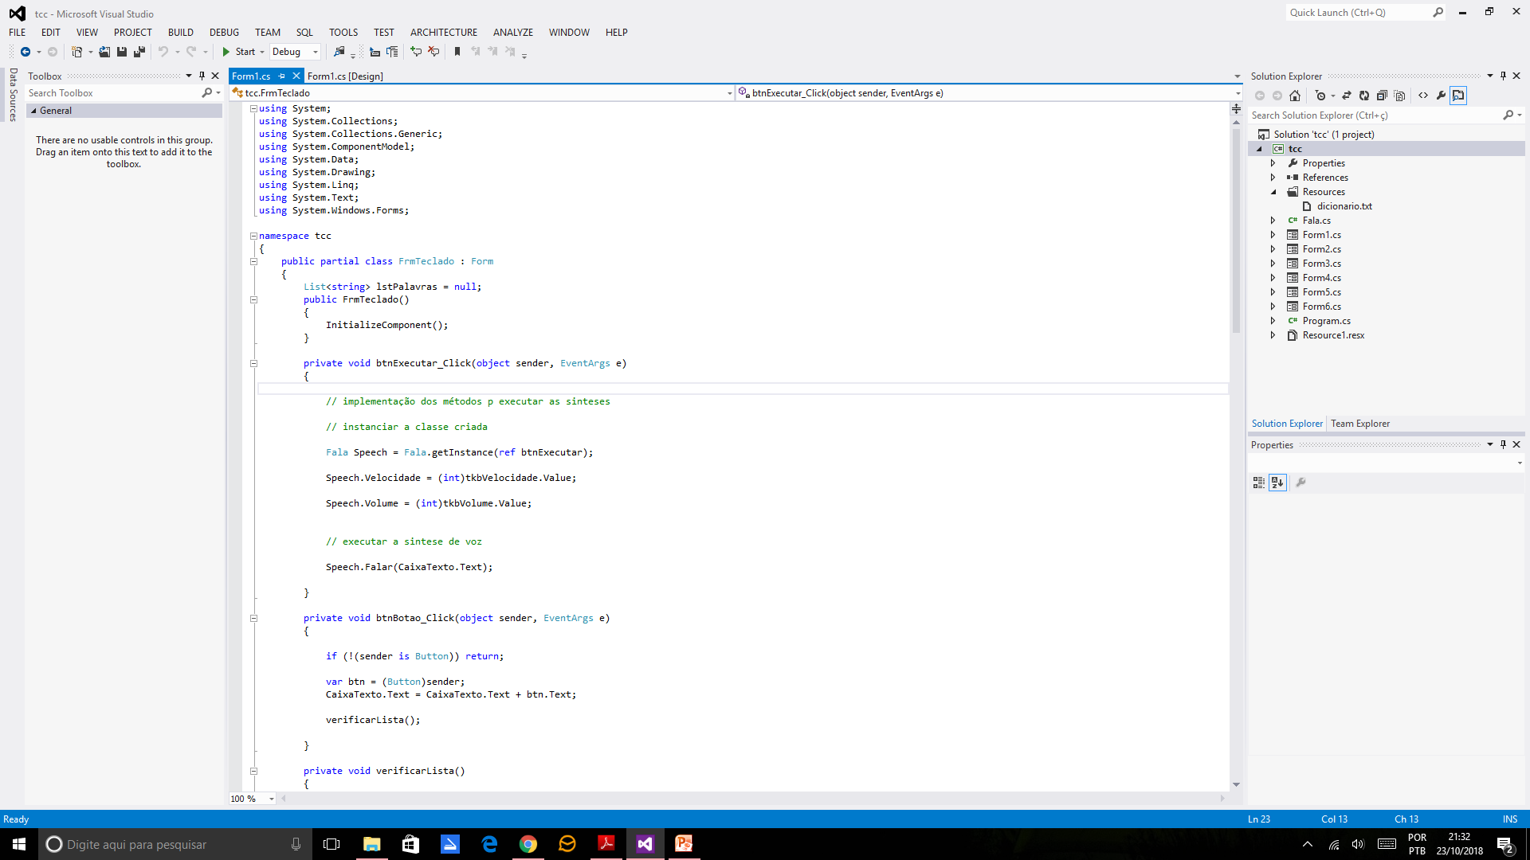

Slide 15
private void btnExecutar_Click(object sender, EventArgs e)
{
// Instanciar a classe criada
// Implementação dos métodos para executar as sínteses
Fala Speech = Fala.getInstance(ref btnExecutar);
Speech.Velocidade = (int)tkbVelocidade.Value;
Speech.Volume = (int)tkbVolume.Value;
// Executar a síntese de voz
Speech.Falar(CaixaTexto.Text);
}

Slide 16
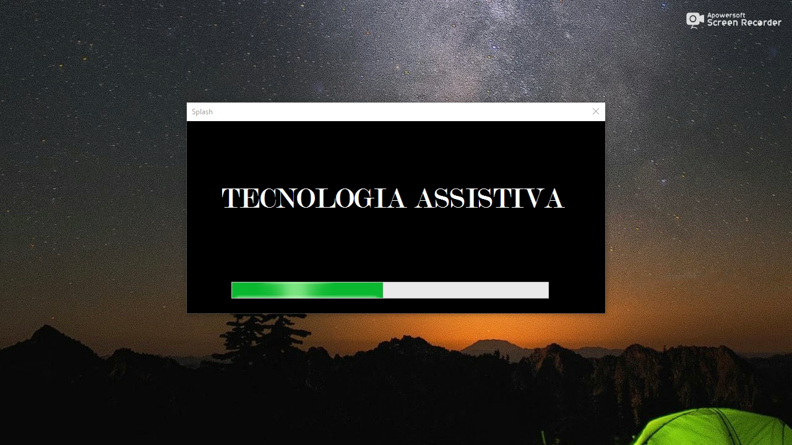

Slide 17

WEB SITE
Criado inicialmente por HTML em conjunto com CSS;
Aprimorado na plataforma Wix (HTML5);
Desenvolvido em mobile;
Com o objetivo de conter todas as informações disponíveis sobre o tema.

Slide 18
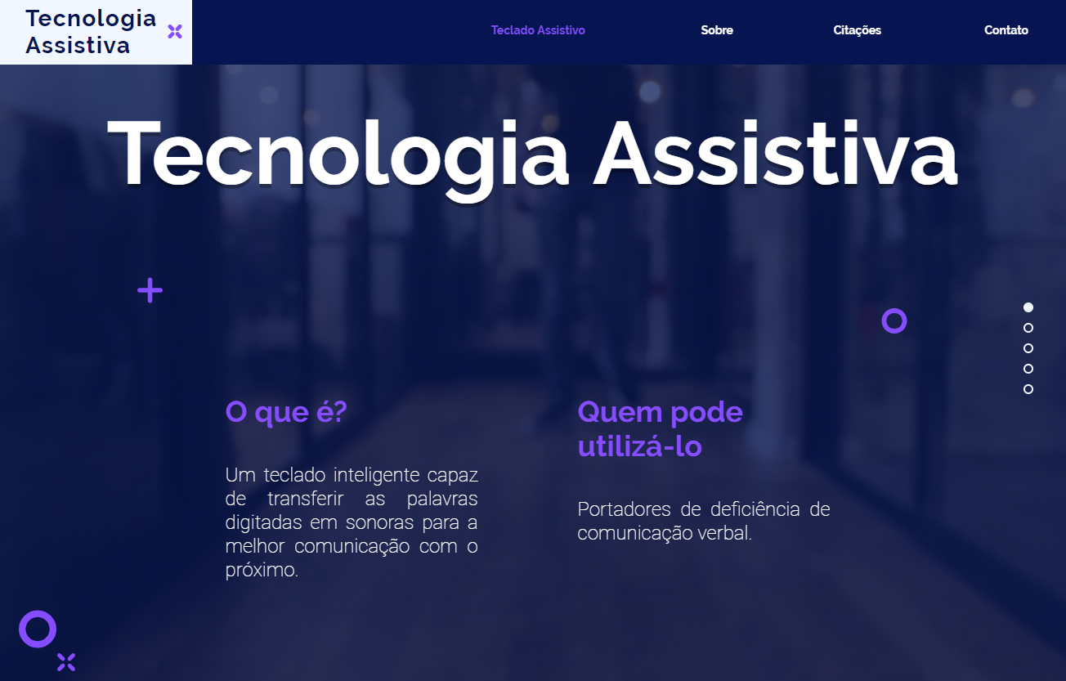
PROJETO DESKTOP
Modelo representativo sobre o site criado
Place your screenshot here

Slide 19
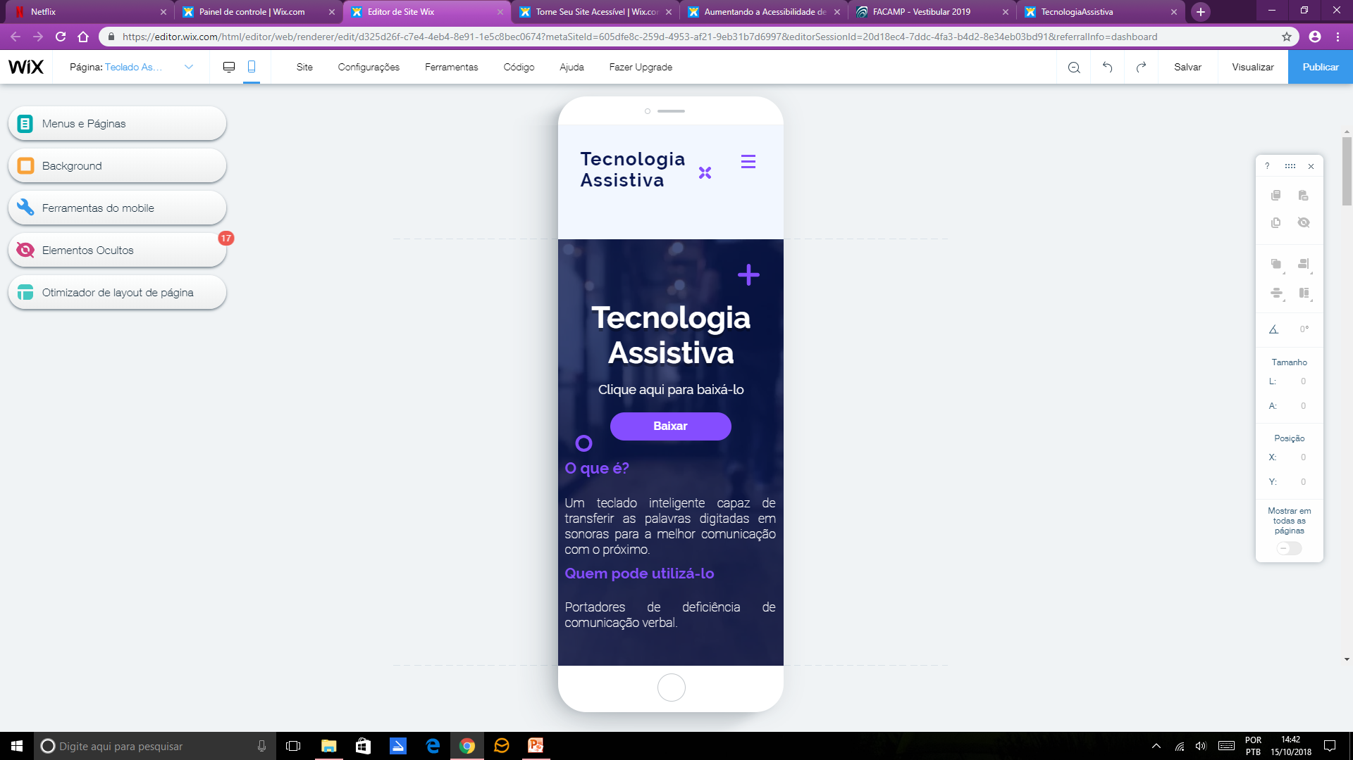
PROJETO MOBILE
Modelo representativo do site em mobile para qualquer tipo de aparelho eletrônico.
Place your screenshot here

Slide 20


Slide 21
NOSSOS PRINCIPAIS OBJETIVOS
Demonstrar a importância do tema
Desenvolvimento de novas tecnologias
Inclui-los na sociedade
Promover o bem estar social
Promover autonomia

Slide 22
NOSSO PROCESSO PARA O FUTURO
Primeiro
Segundo
Terceiro
Aprimorar a implementação de palavras
Adaptá-lo para quem possui a movimentação delimitada.
Fazer o funcionamento do teclado de acordo com a movimentação facial.

Slide 23
“A verdadeira deficiência é aquela que prende o ser humano por dentro e não por fora, pois até os incapacitados de andar podem ser livres para voar.” –Thaís Moraes

Slide 24


Obrigada!
Alguma pergunta?

